Slide 1
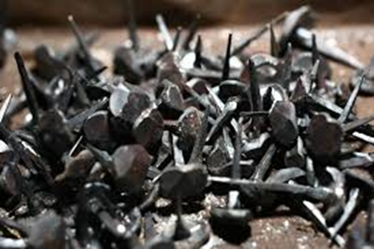
Oton župančič: žebljarska
Kovaštvo
kovaštvo včasih

Slide 2
Odgovori na vprašanja.
Ali lahko bralec po branju pesmi začuti, kako je Župančič doživel žebljarje in njihovo delo? Svoj odgovor utemelji.
Na podlagi katerih verzov lahko sklepamo, da so tudi žebljarji naveličani svojega dela in tožijo nad svojo usodo? Navedi vsaj dva taka verza.
Katere vtise/podobe iz okolja najdemo v pesmi? Odgovor napiši ob navajanju konkretnega verza.
Kdo je lirski subjekt oz. izpovedovalec v pesmi?
Zakaj je pesem izpovedna?

Slide 3
Kam uvrščamo pesem glede na temo in zakaj?
Od kdaj do kdaj delajo žebljarji in kakšni so?
V prvi kitici poišči refren in stopnjevanje.
Kaj se zajeda delavcem v oči?
Občutek imajo, da so žeblji povsod, da jih še ponoči čutijo v očeh. Zakaj?
Kaj je s podobo, ki jo izpovedovalec vidi v ogledalu?
Določi stopico in verz.
Poišči glasovne figure.
Poišči ponavljanja.
Poišči značilnosti besednega sloga.
Poišči značilnosti skladenjskega sloga.

Slide 4
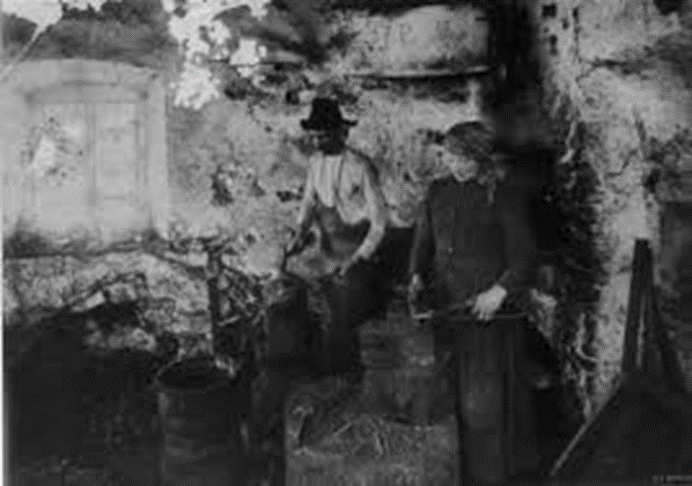

Slide 5
Preberi.
Vigenjc je kovačnica za ročno kovanje žebljev. Vigenjci so delovali pred približno 200 do 300 leti. Edini ohranjeni vigenjc v Sloveniji je vigenjc Vice v Kropi. V vigenjcu so kovali žeblje različne velikosti, od majhnih dvocentimetrskih žebljev do velikih metrskih žebljev. Življenje kovaških družin je bilo zelo naporno in dolgočasno. Zaradi slabih razmer so ljudje umirali že okoli tridesetega leta. Vstajali so že ob štirih zjutraj in se takoj odpravili na delo. Delo so končali ob osmih zvečer in prespali kar v kovačnici. Mame so kuhale kar med delom, zaradi česar so bili v hrani pogosto požgani deli železa. Obuti so bili v cokle brez nogavic, ker si le teh niso mogli privoščiti. Bili so zelo malo oblečeni, zato jih je pozimi zelo zeblo. Hlapi, ki jih je oddajal ogenj, so bili zelo škodljivi. Zaradi slabih razmer so imeli pogosto težave z boleznimi in zgodnim umiranjem. V družinah so imeli zelo veliko otrok, zato so nekateri otroci umirali že okoli drugega leta, ker jih niso mogli preskrbeti. Delati so morali zelo hitro in brez prestanka, kajti če niso naredili dovolj žebljev v določenem času, niso dobili denarja, kar je pomenilo, da niso imeli hrane.

Slide 6
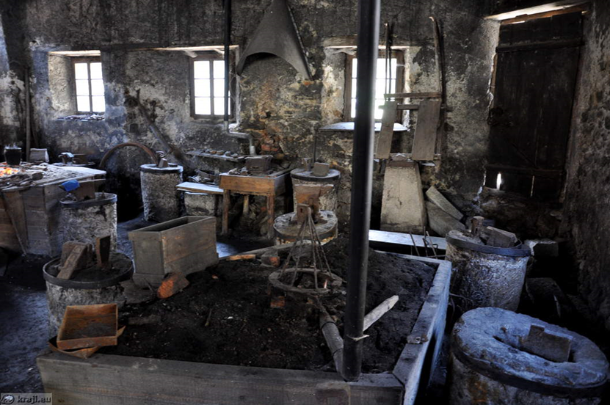

Slide 7
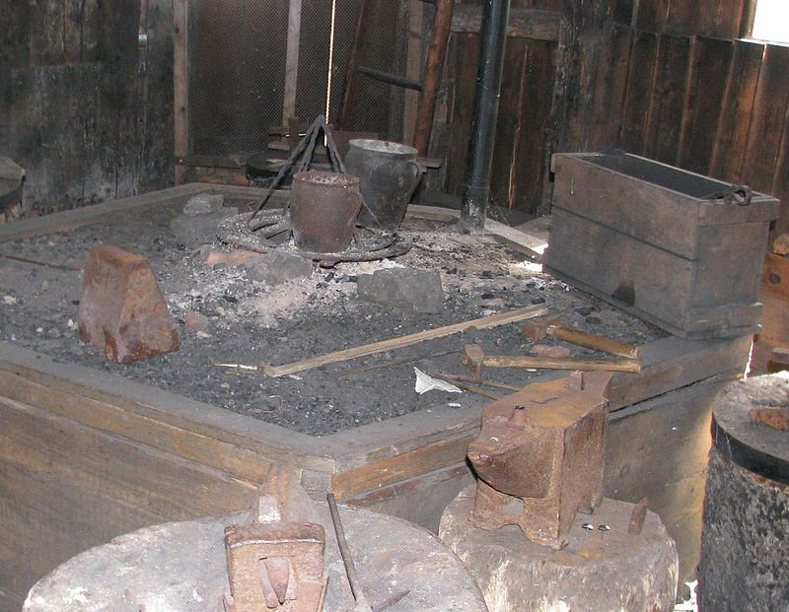

Slide 8
Prepiši.
Žebljarska sodi med socialne pesmi, ker opisuje in opozarja na socialne razmere. Kritično obravnava družbene odnose, revščino, brezpravnost in družbena nasprotja. Nastala je po pesnikovem obisku v Kamni Gorici, kjer je spoznal delo žebljarjev. Obisk ga je pretresel in kmalu po njem je napisal pesem Žebljarska.
»Izmučeni obrazi, upali od mnogega dela in slabega življenja – zunaj pa so cvetele zlatice. Ko sem odšel, sem še dolgo povsod videl žeblje, pa rumene cvetice, najbolj pa me je preganjal ritem. Nazadnje se je pesem ulila, da sem komaj dohajal s pisanjem.« (IZ PESNIKOVEGA PRIPOVEDOVANJA PRIJATELJU GLASERJU)
od4do1 trkaj (39. minuta)

